Slide 1



Desenvolvimento de Aplicativo Mobile
Material base desenvolvido pelo Prof. Raphael Barreto
raphael.b.oliveira@docente.senai.br
2026
SENAI - SAPUCAÍ

Slide 2
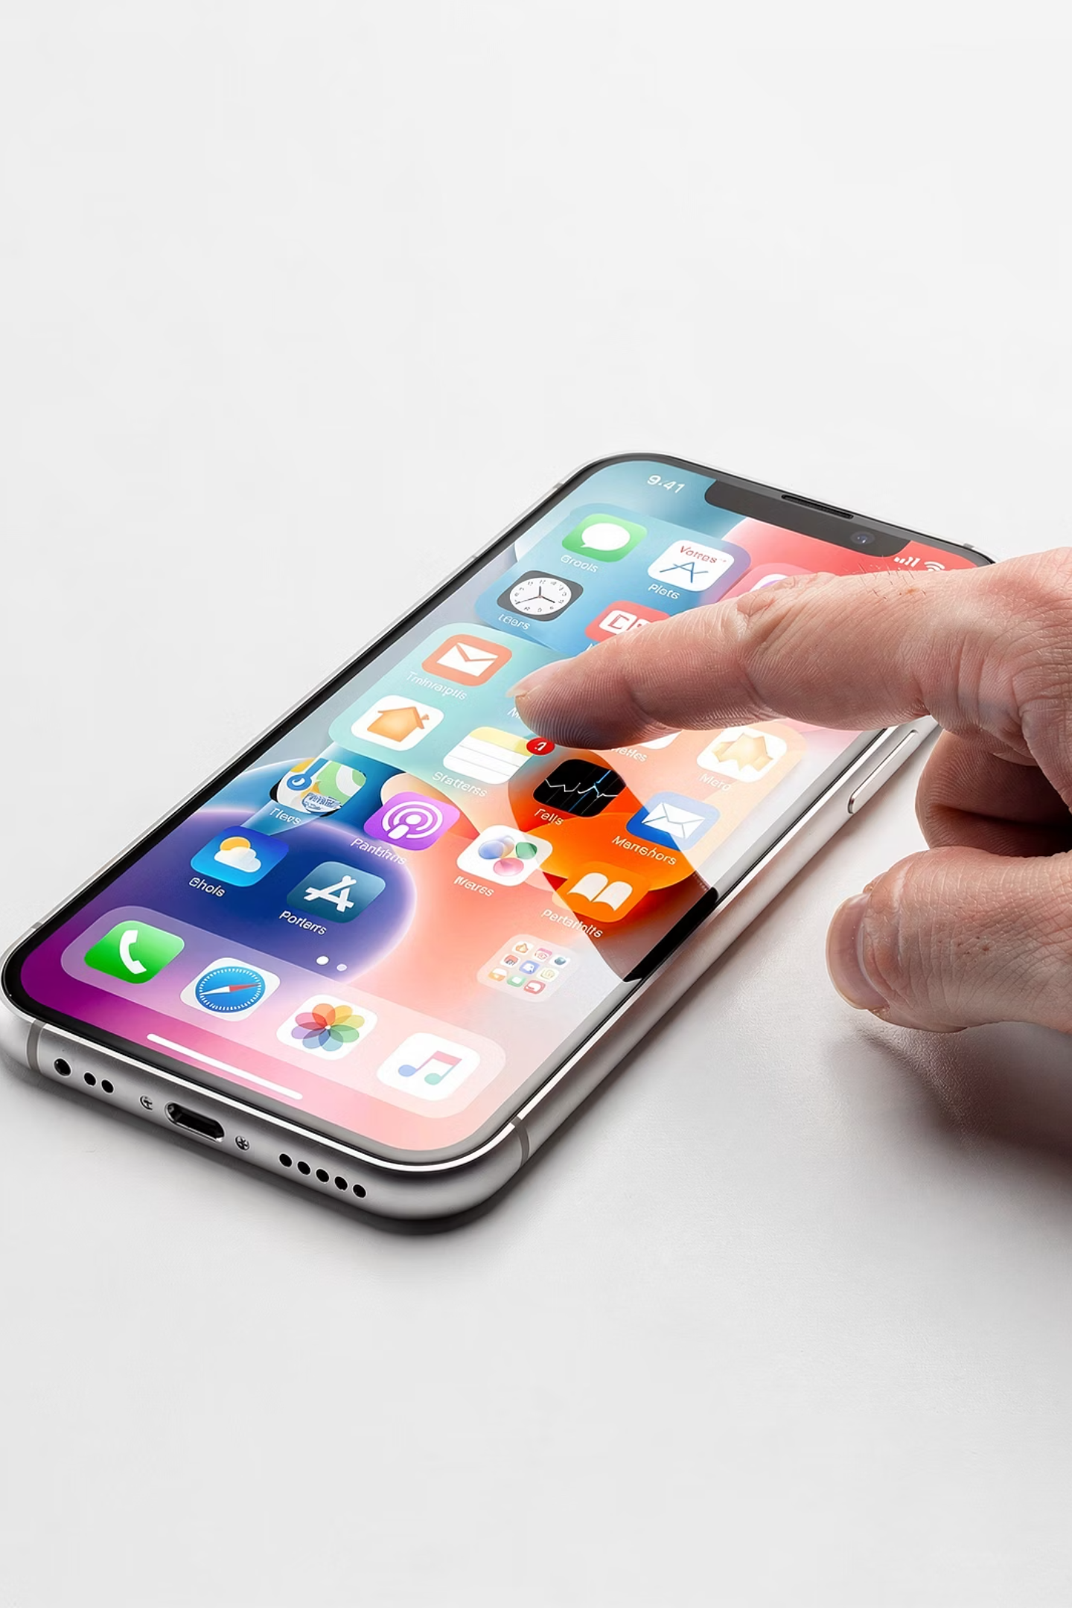
Gestos na Touch Screen e Animações
CÓDIGO 13
2026
Firjan SENAI - Desenvolvimento Mobile com React Native

Slide 3
Sumário
01
02
03
Introdução aos Gestos Touch
Configuração do Ambiente
Implementação do Fling Gesture
Diferenças entre interação web e mobile
Preparando o projeto para gestos
Criando o gesto de arrastar
04
05
Animações com React Native
Código Completo
Feedback visual para interações
Integração final e boas práticas

Slide 4
01
Introdução aos Gestos Touch
Compreendendo as diferenças fundamentais entre interação web e mobile

Slide 5

Interação Web vs Mobile
Ambiente Web
Ambiente Mobile
Mouse como dispositivo principal
Evento hover ao passar sobre elementos
Feedback visual por proximidade
Telas geralmente não-touch
Dedos como interface direta
Sem evento hover disponível
Interação por toque direto
Telas touchscreen padrão

Slide 6

O Comportamento Hover na Web
No desenvolvimento web, o evento hover é fundamental para a experiência do usuário. Quando passamos o mouse sobre um botão clicável, esperamos ver uma mudança visual — uma alteração de cor, um sublinhado, ou qualquer feedback que indique que aquele elemento é interativo.
Este comportamento se tornou tão natural no uso de computadores que usuários inconscientemente buscam essas pistas visuais antes de clicar. No entanto, no ambiente mobile, essa interação simplesmente não existe.
Importante: A ausência do hover em dispositivos móveis exige que repensemos completamente a forma como sinalizamos elementos interativos para o usuário.

Slide 7



Vantagens da Interação Touch
Gestos Naturais
Swipe e Fling
Multi-touch
Movimentos intuitivos como pinça para zoom, que não têm equivalente direto no mouse
Arrastar elementos rapidamente para navegar ou executar ações específicas
Capacidade de usar múltiplos dedos simultaneamente para interações complexas

Slide 8

Principais Gestos Touch
Tap (Toque)
Pinch (Pinça)
O gesto mais básico, equivalente ao clique do mouse. Usado para selecionar, ativar botões e interagir com elementos.
Gesto com dois dedos para aumentar ou diminuir o zoom em imagens, mapas e conteúdo em geral.
Fling (Arremesso)
Pan (Arrastar)
Movimento rápido de arrastar em uma direção, usado para deslizar conteúdo ou executar ações como deletar.
Segurar e mover continuamente um elemento, ideal para reorganizar listas ou navegar em mapas.

Slide 9
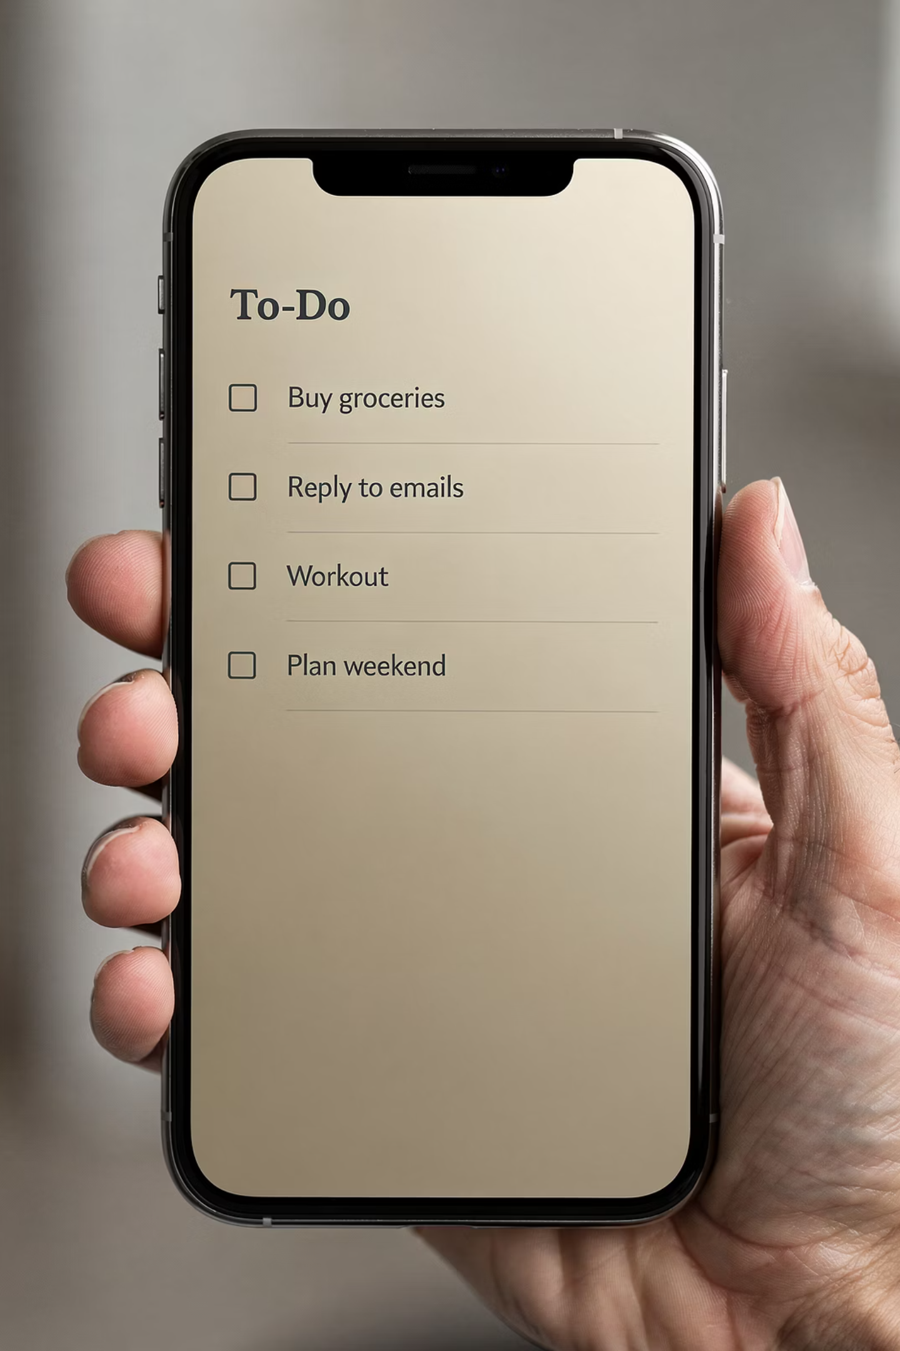
Nosso Projeto: Lista de Tarefas
Vamos trabalhar com uma aplicação de lista de tarefas que já possui funcionalidades básicas implementadas. O app permite adicionar novas tarefas e marcar itens como concluídos ou não concluídos.
A estrutura atual conta com dois componentes principais: o layout principal que gerencia toda a lógica da lista, e o componente Task que renderiza cada tarefa individual com sua funcionalidade de marcar como feita.

Slide 10
02
Configuração do Ambiente
Preparando o projeto para reconhecer e processar gestos touch

Slide 11
React Native Gesture Handler
Para trabalhar com gestos avançados em React Native, utilizamos a biblioteca React Native Gesture Handler. Esta biblioteca oferece uma API robusta e performática para reconhecer diferentes tipos de gestos, indo além dos eventos básicos de toque.
Instalação
Vantagens
A biblioteca já vem instalada quando você cria um projeto com Expo. Caso necessite instalá-la manualmente:
Performance otimizada
Suporte nativo a gestos complexos
Compatibilidade iOS e Android
Gestos personalizáveis
npx expo install react-native-gesture-handler

Slide 12
GestureHandlerRootView
Antes de implementar qualquer gesto, é necessário envolver toda a aplicação com o componente GestureHandlerRootView. Este componente cria o contexto necessário para que todos os gestos sejam reconhecidos em qualquer parte do app.
Atenção: O GestureHandlerRootView deve ser o componente mais externo da sua aplicação. Sem ele, nenhum gesto será detectado corretamente.
Esta configuração precisa ser feita apenas uma vez no componente raiz (layout principal), permitindo que todos os componentes filhos reconheçam gestos automaticamente.

Slide 13
Configuração Inicial - Parte 1
Vamos começar importando e configurando o GestureHandlerRootView no arquivo principal:
import { GestureHandlerRootView }
from "react-native-gesture-handler"
Esta importação traz o componente que envolverá toda nossa aplicação. Note que importamos diretamente da biblioteca react-native-gesture-handler.

Slide 14
Configuração Inicial - Parte 2
Agora modificamos a estrutura do componente para incluir o GestureHandlerRootView como elemento mais externo:
export default function RootLayout() {
// ... código existente
return (
<GestureHandlerRootView>
<View style={style.mainContainer}>
{/* Todo o conteúdo da aplicação */}
</View>
</GestureHandlerRootView>
)
}
Com esta estrutura, qualquer gesto dentro do aplicativo será detectável.

Slide 15
03
Implementação do Fling Gesture
Criando a funcionalidade de deletar tarefas com gesto de arrastar

Slide 16
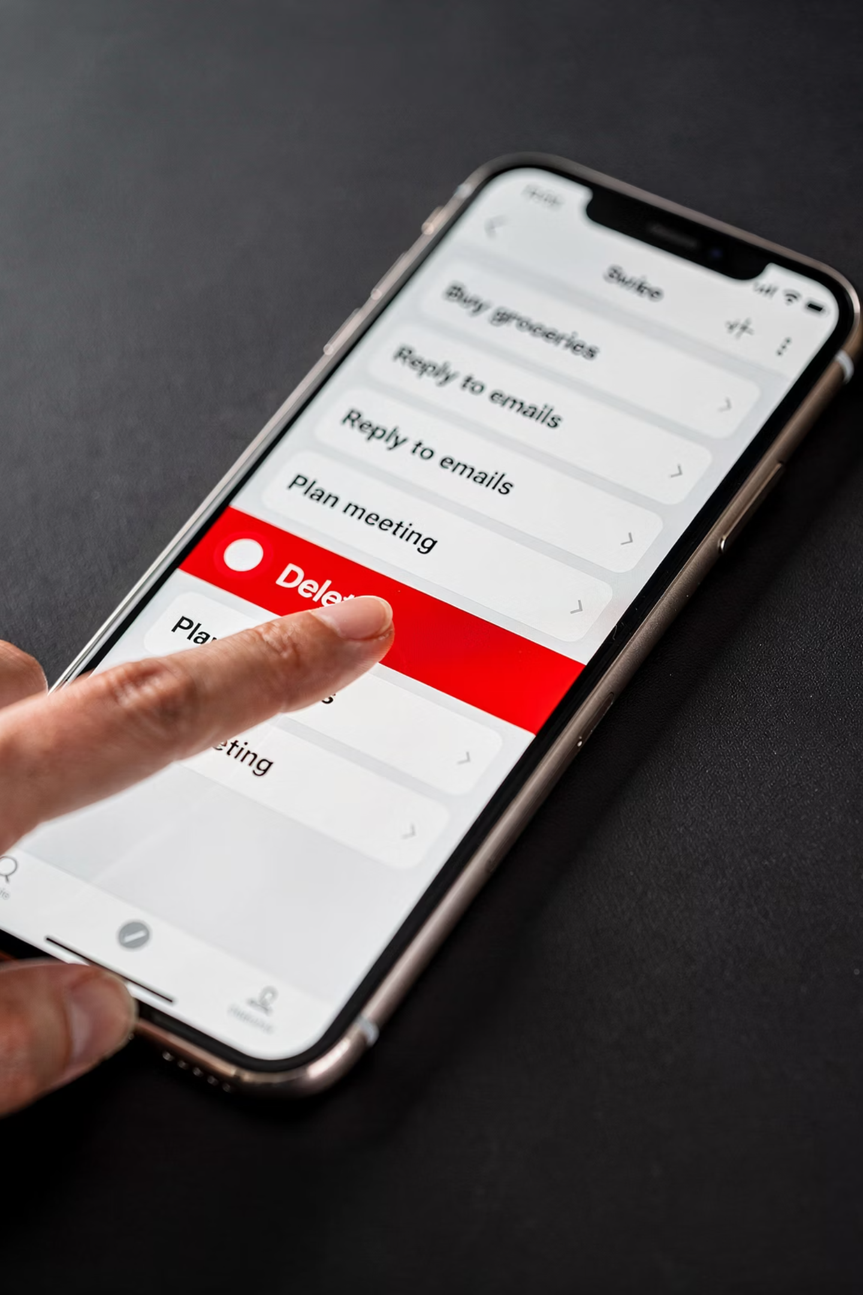
Objetivo: Deletar com Swipe
Vamos implementar uma funcionalidade muito comum em aplicativos mobile: deletar um item arrastando-o para o lado. Este padrão de interação é intuitivo para usuários e proporciona uma experiência fluida.
O gesto será um fling para a direita — um movimento rápido de arrastar que, quando executado, removerá a tarefa da lista. Este tipo de interação é familiar para usuários de aplicativos como e-mail e gerenciadores de tarefas.

Slide 17
Criando a Função Delete
Primeiro, implementamos a lógica para remover uma tarefa da lista. Esta função será passada como prop para o componente Task:
const deleteTask = (taskId) => {
setTasks(tasks.filter((t) => t.id !== taskId))
}
A função utiliza o método filter para criar um novo array contendo apenas as tarefas cujo ID é diferente do ID da tarefa a ser removida. Como estamos atualizando o estado com um novo array, o React automaticamente re-renderiza a interface.

Slide 18

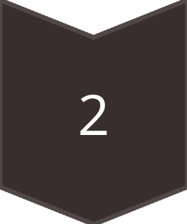
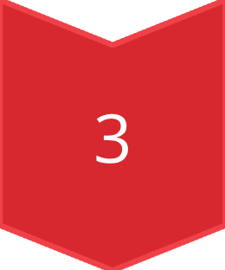
Entendendo o Filter
Array Original
Lista completa de tarefas: [tarefa1, tarefa2, tarefa3]
Aplicação do Filter
Filtra mantendo apenas tarefas com ID diferente da deletada
Novo Array
Array atualizado sem a tarefa removida: [tarefa1, tarefa3]
Este processo cria um novo array, essencial para que o React detecte a mudança e atualize a interface.

Slide 19
Testando a Função Delete
Antes de implementar o gesto, vamos testar se a função de deletar funciona corretamente. Adicionamos temporariamente um evento de long press no componente Task:
<Text
onLongPress={() => deleteTask(item.id)}
style={style.text}
>
{text}
</Text>
Se ao pressionar e segurar o texto da tarefa ela desaparecer da lista, nossa função está funcionando corretamente. Este teste nos garante que a lógica de remoção está implementada antes de adicionarmos o gesto.

Slide 20
Importações Necessárias
No componente Task, precisamos importar os elementos para trabalhar com gestos:
import {
Directions,
FlingGestureHandler,
State
} from "react-native-gesture-handler"
FlingGestureHandler: componente que detecta o gesto de fling
Directions: constantes para definir a direção do gesto
State: estados do ciclo de vida do gesto

Slide 21
Estrutura do FlingGestureHandler
O FlingGestureHandler envolve o elemento que queremos tornar "arrastável". Veja a estrutura básica:
<FlingGestureHandler
direction={Directions.RIGHT}
onHandlerStateChange={handleFling}
>
<Animated.View style={style.rowContainer}>
{/* Conteúdo da tarefa */}
</Animated.View>
</FlingGestureHandler>
O componente recebe duas props principais: a direção do gesto e a função que será executada quando o gesto ocorrer.

Slide 22
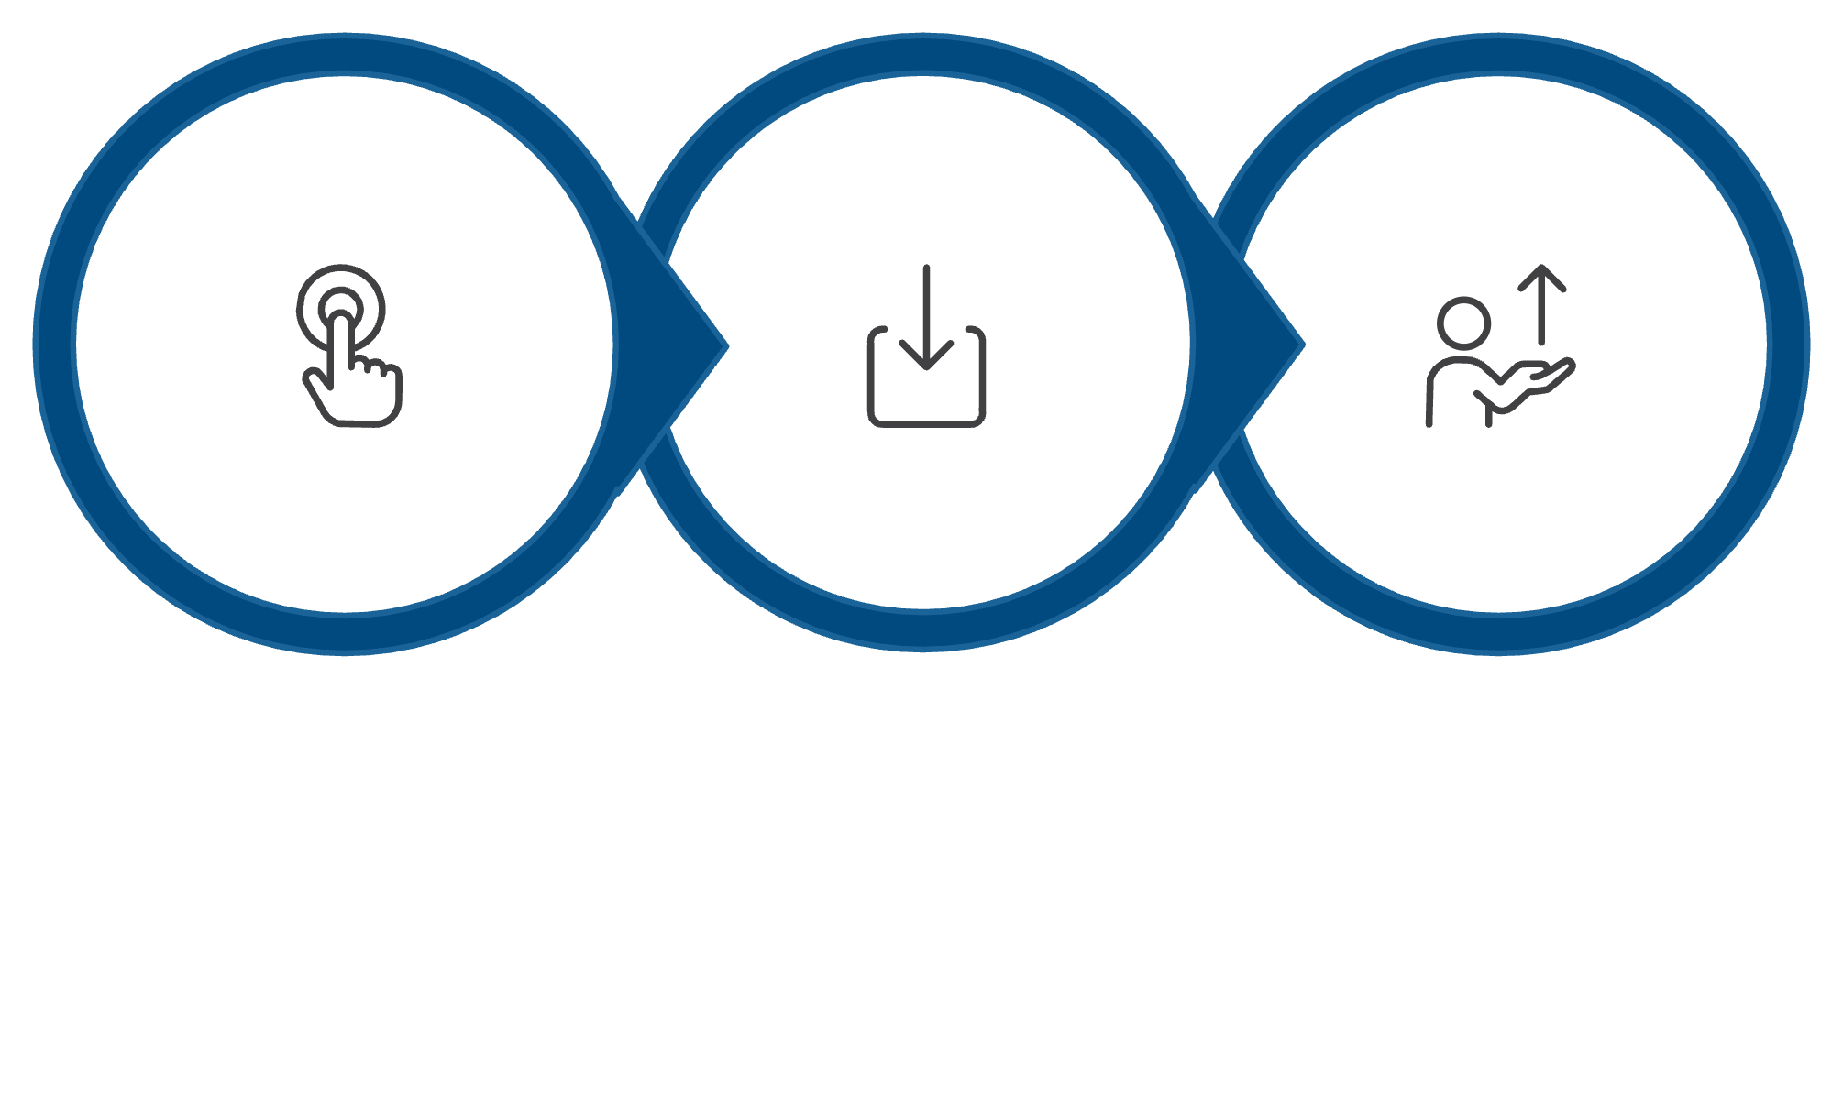
Estados do Gesto Fling
BEGAN
ACTIVE
END

Slide 23
Implementando handleFling
Criamos a função que será executada quando o gesto for detectado:
const handleFling = (event) => {
if (event.nativeEvent.state === State.ACTIVE) {
deleteTask()
}
}
Esta função verifica se o gesto chegou ao estado ACTIVE (ou seja, foi completado corretamente) e então executa a função deleteTask. O evento nativeEvent contém todas as informações sobre o gesto executado.

Slide 24
Propriedade runOnJS
Em alguns casos, especialmente ao trabalhar com o simulador Expo, pode ser necessário adicionar a propriedade runOnJS:
const handleFling = (event) => {
if (event.nativeEvent.state === State.ACTIVE) {
runOnJS(deleteTask)()
}
}
Nota: Esta propriedade é necessária no ambiente de desenvolvimento do Expo, mas geralmente não é requerida no aplicativo compilado. Se você encontrar problemas com gestos não sendo reconhecidos no simulador, experimente adicionar runOnJS.

Slide 25
04
Animações com React Native
Adicionando feedback visual às interações do usuário

Slide 26
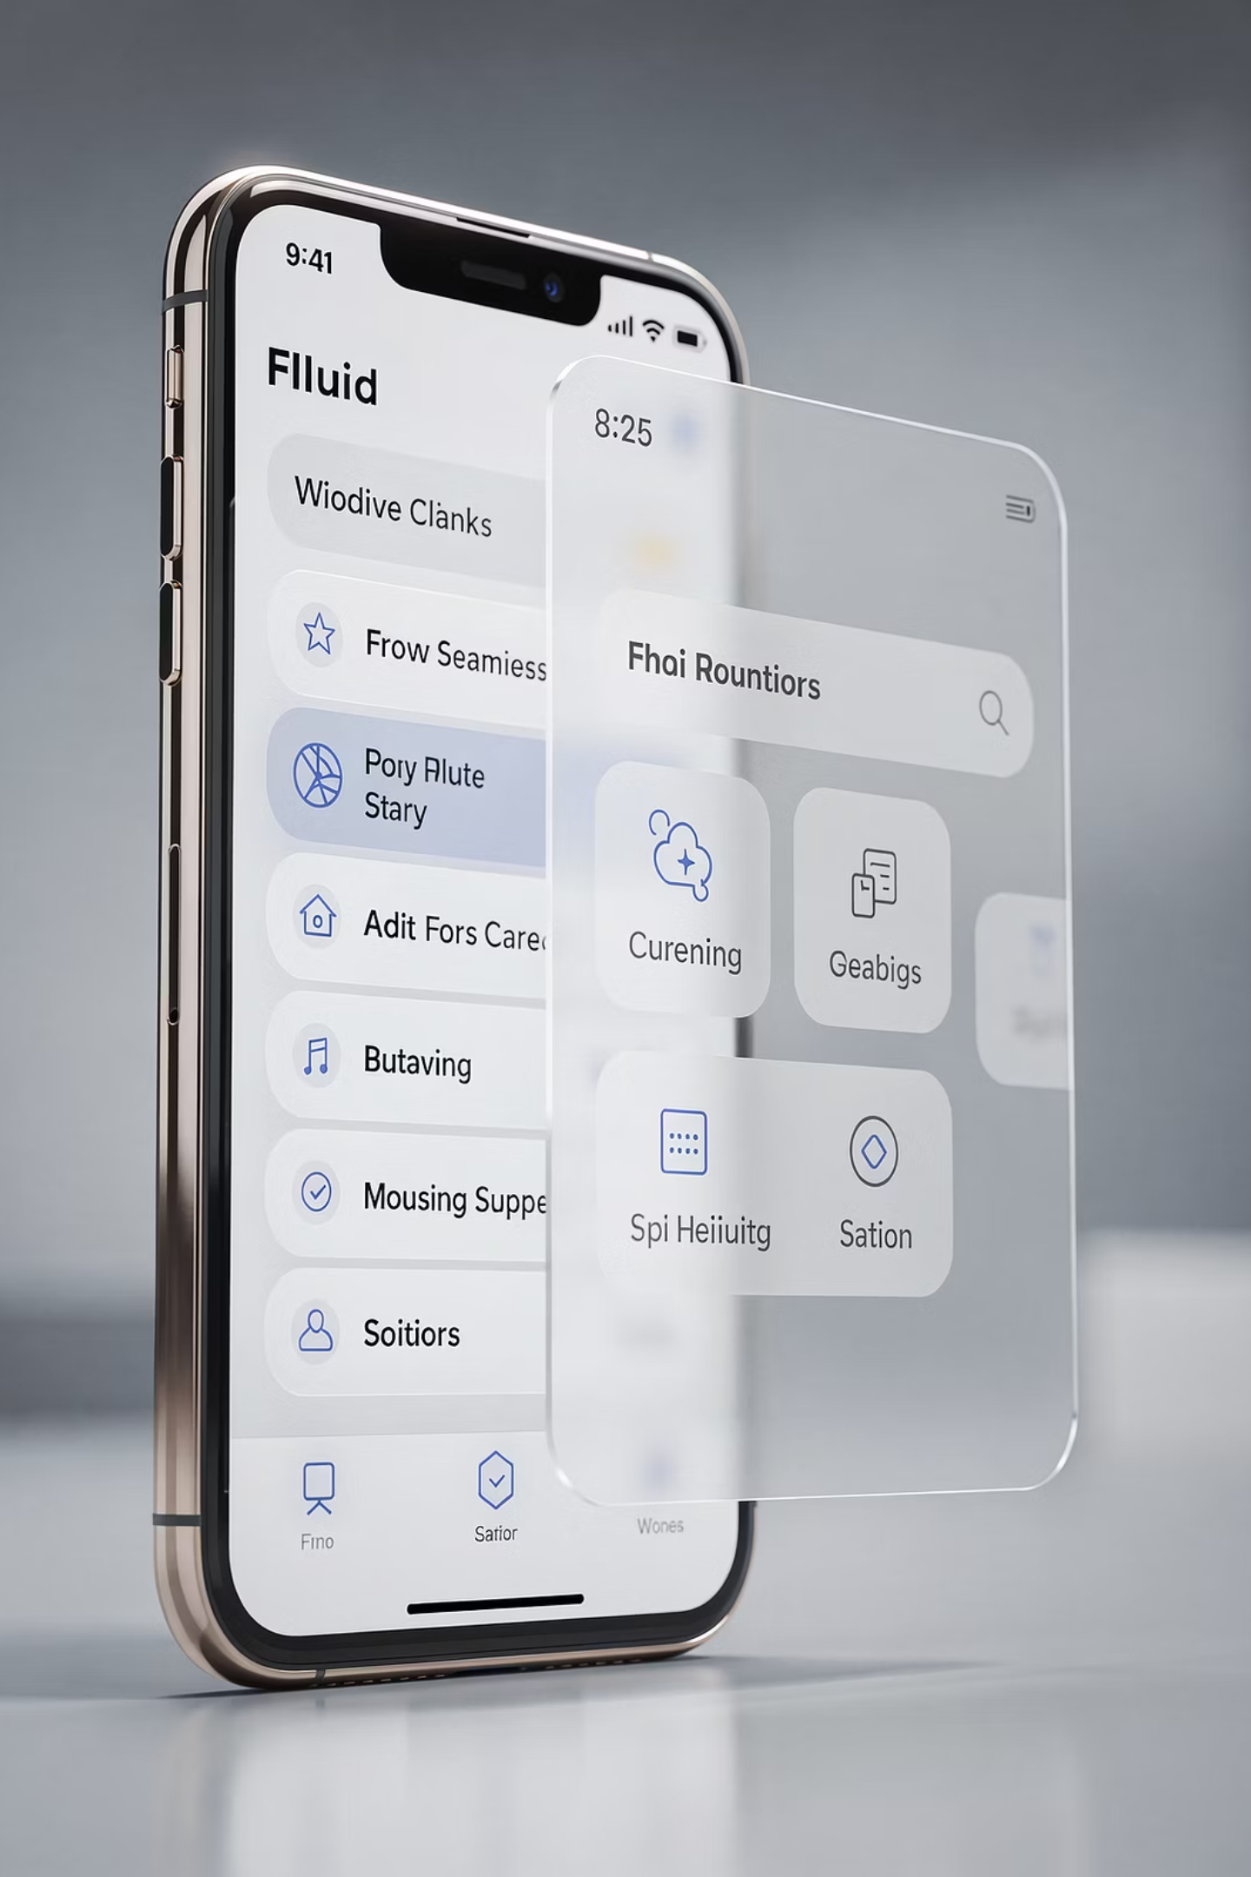
Por Que Animar?
Gestos e animações geralmente trabalham juntos para criar uma experiência de usuário coesa. Embora seja possível implementar um gesto sem animação, o feedback visual torna a interação mais intuitiva e satisfatória.
Quando o usuário arrasta uma tarefa, ele espera ver aquele movimento acontecendo. A animação cria essa conexão entre ação e resultado, confirmando que o aplicativo está respondendo ao gesto.

Slide 27
React Native Animated API
Sobre a API
Vantagens
O React Native inclui nativamente uma API de animação poderosa e performática. Ela oferece diferentes tipos de animação, sendo as mais comuns:
Nativa do React Native
Performance otimizada
Sem dependências externas
Integração com Gesture Handler
timing: animação ao longo do tempo
spring: animação com efeito de mola
decay: animação com desaceleração

Slide 28
Preparando a Estilização
Antes de implementar a animação, vamos melhorar visualmente as tarefas para facilitar a visualização do movimento:
rowContainer: {
display: "flex",
flexDirection: "row",
alignItems: "center",
gap: 10,
marginBottom: 10,
elevation: 3, // Sombra Android
shadowColor: "#000", // Sombra iOS
shadowOpacity: 0.1,
shadowOffset: { width: 0, height: 2 },
backgroundColor: "#FFFFFF",
padding: 10,
borderRadius: 8
}

Slide 29
Detalhes de Sombra
elevation (Android)
shadow* (iOS)
backgroundColor
Propriedade que cria sombra automaticamente no Android. Valor numérico indica a "altura" do elemento.
Conjunto de propriedades para criar sombra no iOS: shadowColor, shadowOpacity e shadowOffset.
Essencial para que a sombra apareça corretamente. Sem ela, o fundo fica transparente.

Slide 30
Criando o Valor Animado
Primeiro, importamos e criamos um valor animado que representará a posição do elemento:
import { Animated } from "react-native"
export default function Task({ text, initialCompleted, deleteTask }) {
const [completed, setCompleted] = useState(initialCompleted)
const swipe = new Animated.Value(0)
// restante do código...
}
O Animated.Value(0) cria uma referência a um valor que pode ser animado. Começamos com 0, representando a posição inicial do elemento.

Slide 31
Configurando a Animação Timing
Dentro da função handleFling, configuramos a animação que será executada:
const handleFling = (event) => {
if (event.nativeEvent.state === State.ACTIVE) {
Animated.timing(swipe, {
toValue: 500,
duration: 300,
useNativeDriver: true
}).start(() => deleteTask())
}
}
A animação move o elemento de 0 até 500 pixels em 300 milissegundos. Quando termina, executa o callback que deleta a tarefa.

Slide 32
Anatomia do Animated.timing
Parâmetro 1: swipe
1
O valor animado que será modificado durante a animação
2
toValue: 500
Valor final desejado — elemento se moverá 500 pixels para direita
duration: 300
3
Duração em milissegundos — animação rápida e responsiva
4
start(callback)
Inicia a animação e executa função ao finalizar

Slide 33
Aplicando a Animação ao Elemento
Substituímos a View normal por Animated.View e aplicamos a transformação:
<Animated.View
style={[
style.rowContainer,
{
transform: [{ translateX: swipe }]
}
]}
>
{/* Conteúdo da tarefa */}
</Animated.View>
A propriedade transform com translateX move o elemento horizontalmente. O valor swipe controla quanto ele se move, e este valor é animado de 0 a 500.

Slide 34
Transform: A Chave da Animação
A propriedade CSS transform é ideal para animações porque não causa reflow no layout. Suas principais transformações são:
translateX / translateY
rotate
scale
Move o elemento horizontalmente ou verticalmente sem afetar outros elementos
Rotaciona o elemento em graus, útil para indicadores visuais
Aumenta ou diminui o tamanho do elemento proporcionalmente

Slide 35
05
Código Completo
Integração final de todos os conceitos apresentados

Slide 36
Código Final - app/_layout.jsx
import { FlatList, Image, Pressable, StyleSheet, Text, TextInput, View } from "react-native"
import logo from "../assets/images/check.png"
import { colors } from "../constants/colors"
import Task from "../components/Task"
import { useState } from "react"
import { GestureHandlerRootView } from "react-native-gesture-handler"
const initialTasks = [
{ id: 1, completed: true, text: "Fazer café" },
{ id: 2, completed: false, text: "Estudar React Native" },
{ id: 3, completed: false, text: "Academia" }
]
export default function RootLayout() {
const [tasks, setTasks] = useState(initialTasks)
const [text, setText] = useState("")
const addTask = () => {
const newTask = { id: tasks.length + 1, completed: false, text }
setTasks([...tasks, newTask])
setText("")
}
return (
<GestureHandlerRootView>
<View style={style.mainContainer}>
<View style={style.rowContainer}>
<Image source={logo} style={style.image} />
<Text style={style.title}>Minhas Tarefas</Text>
</View>
<View style={style.rowContainer}>
<TextInput
value={text}
onChangeText={setText}
style={style.input}
/>
<Pressable
onPress={addTask}
style={({ pressed }) => [
style.button,
{ backgroundColor: pressed ? "blue" : colors.primary }
]}
>
<Text style={style.buttonText}>+</Text>
</Pressable>
</View>
<FlatList
data={tasks}
keyExtractor={(item) => item.id}
renderItem={({ item }) => (
<Task
text={item.text}
initialCompleted={item.completed}
deleteTask={() => setTasks(tasks.filter((t) => t.id !== item.id))}
/>
)}
/>
</View>
</GestureHandlerRootView>
)
}
const style = StyleSheet.create({
image: { width: 50, height: 50 },
title: {
fontSize: 30,
fontFamily: "Calibri",
fontWeight: 600,
color: colors.primary
},
input: {
height: 40,
paddingHorizontal: 16,
borderColor: "gray",
borderWidth: 1,
borderRadius: 20,
flexGrow: 1
},
button: {
width: 40,
height: 40,
borderRadius: 20,
backgroundColor: colors.primary,
display: "flex",
alignItems: "center",
justifyContent: "center"
},
buttonText: { color: "white", fontSize: 20 },
mainContainer: { margin: 20 },
rowContainer: {
display: "flex",
flexDirection: "row",
alignItems: "center",
justifyContent: "center",
gap: 10,
marginBottom: 20
}
})

Slide 37

Perguntas?
Entre em contato:
raphael.b.oliveira@docente.senai.br
Obrigado pela atenção! Estou à disposição para esclarecer dúvidas e ajudar no seu aprendizado.

Slide 38




